Slide 1
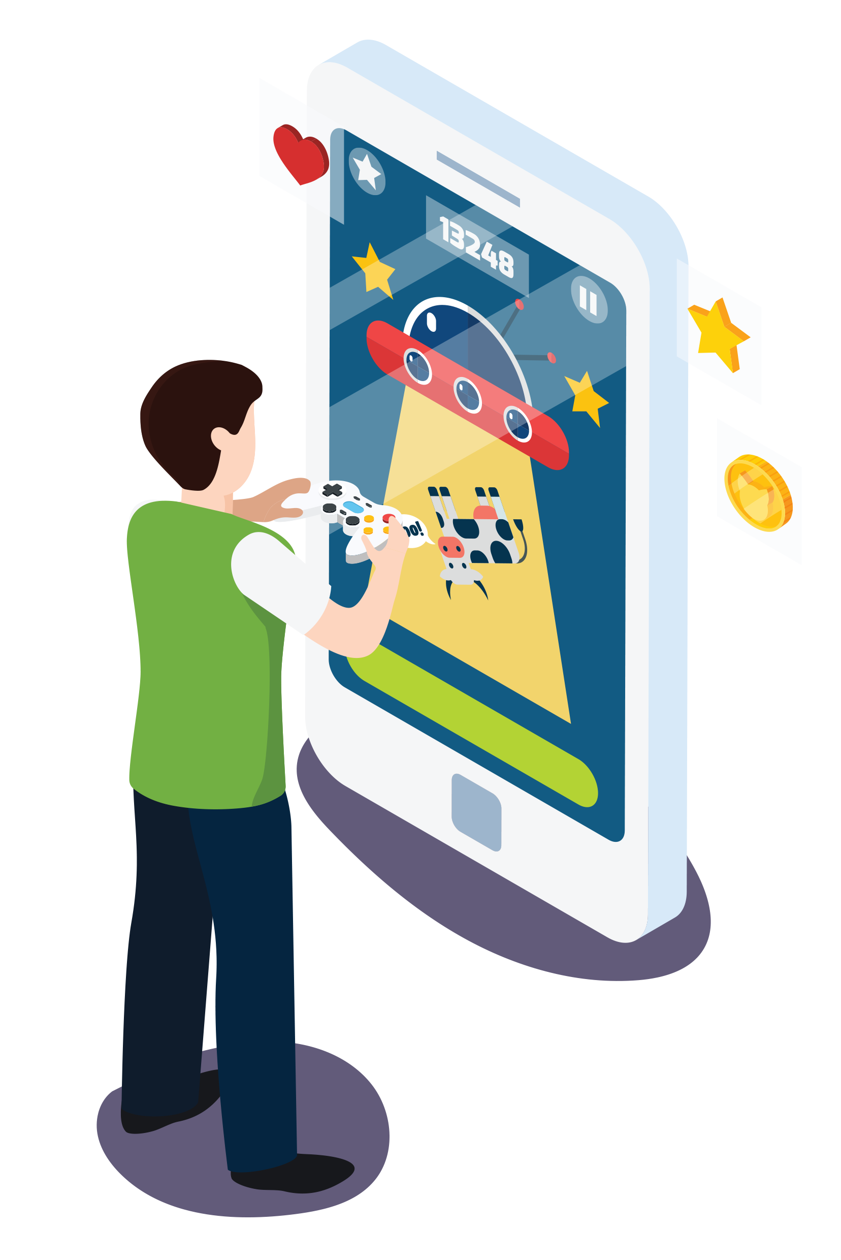
Ydych chi’n adnabod eich dyfais?
BLWYDDYN 5 / GWERS 1
V1.0/April21

Slide 2
HER
BLWYDDYN 5 / GWERS 1
Lluniwch arolwg, gan ganolbwyntio ar y gemau mae pobl ifanc yn eu chwarae. Faint o amser maen nhw’n ei dreulio ar y rhain? Ydyn nhw’n talu i chwarae? Cyflwynwch y canfyddiadau.

Slide 3
AMCANION DYSGU
BLWYDDYN 5 / GWERS 1
Deall sut mae eich cyd-ddisgyblion yn defnyddio dyfeisiau a gemau electronig
Deall yr angen i gasglu gwybodaeth mewn fformat sy’n addas i’w phrosesu
Gallu casglu a chyflwyno gwybodaeth am sut rydych chi a’ch cyd-ddisgyblion yn defnyddio dyfeisiau electronig a gemau

Slide 4
DEILLIANNAU DYSGU
BLWYDDYN 5 / GWERS 1
Rydw i’n deall beth yw dulliau rheoli i rieni.
Rydw i’n gallu myfyrio ar ba ddyfeisiau rydw i’n eu defnyddio a sut rydw i’n eu defnyddio
Rydw i’n deall pwysigrwydd casglu gwybodaeth mewn ffordd addas
Rydw i’n gallu creu holiadur i gael gwybod sut mae fy nghyd-ddisgyblion yn defnyddio dyfeisiau a gemau electronig
Rydw i’n gallu cofnodi atebion fy nghyd-ddisgyblion
Rydw i’n gallu cyflwyno’r wybodaeth rydw i wedi’i chasglu

Slide 5
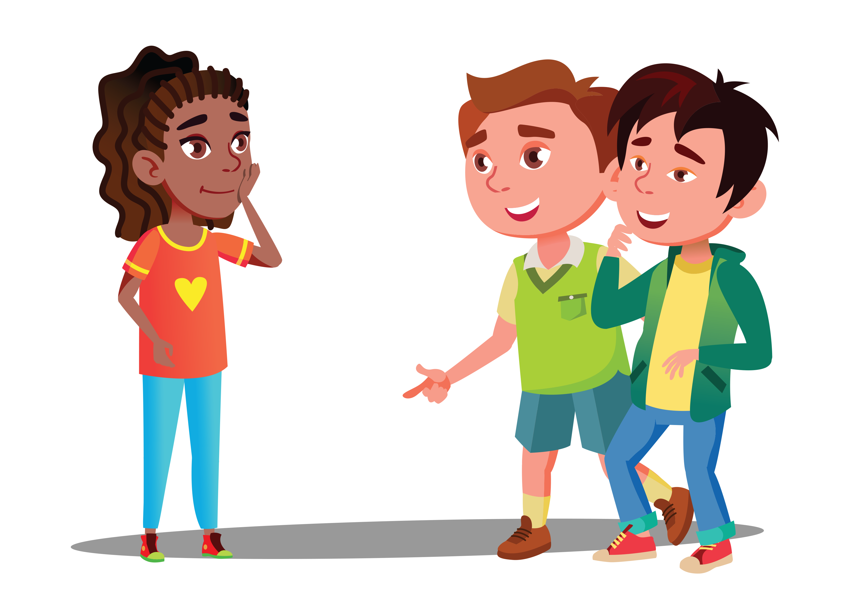
GWEITHGAREDD: DEWCH I NI SIARAD...
BLWYDDYN 5 / GWERS 1
Oes gennych chi ddyfais electronig? Ydych chi’n rhannu un? Ydych chi’n defnyddio dyfais eich rhieni weithiau?
Beth oedd y ddyfais ac a oedd unrhyw ddulliau rheoli i rieni ar gael?
Oedd y dulliau rheoli hyn i rieni wedi cael eu rhoi ar waith?
Ydy’ch rhieni yn diweddaru’r dulliau rheoli i rieni yn rheolaidd?
Faint oedd eich oed chi pan gawsoch chi eich dyfais electronig gyntaf?
Pwy sy’n talu am unrhyw gemau ac eitemau sy’n cael eu prynu o fewn y gemau?
Faint ydych chi’n ei wario bob mis ar chwarae gemau?

Slide 6
GWEITHGAREDD: TRAFODAETH DOSBARTH
BLWYDDYN 5 / GWERS 1
Sut gallwn ni ganfod a chasglu gwybodaeth am ddefnydd ein cyd-ddisgyblion o ddyfeisiau a gemau?
Pam ei bod hi’n bwysig casglu data a’i gyflwyno’n gywir?

Slide 7
GWEITHGAREDD: PWY SY’N GWNEUD BETH YN FY NOSBARTH I?
BLWYDDYN 5 / GWERS 1
Mewn grwpiau, lluniwch holiadur i gasglu gwybodaeth am ymddygiad sy’n gysylltiedig â chwarae gemau? Gan gynnwys y cwestiynau canlynol:
Beth maen nhw’n ei chwarae?
Pwy dalodd am y gêm?
Faint o amser maen nhw’n ei dreulio’n chwarae bob dydd/wythnos/mis?
Petaen nhw’n cael dewis, a fydden nhw’n treulio mwy o amser neu lai o amser yn chwarae’r gemau hyn?
Faint sy’n chwarae gemau gyda defnyddwyr eraill?

Slide 8
GWEITHGAREDD: PWY SY’N GWNEUD BETH YN FY NOSBARTH I?
BLWYDDYN 5 / GWERS 1
Gan edrych ar ganlyniadau eich holiadur, ewch ati i greu rhai pwyntiau gwybodaeth allweddol. Er enghraifft, “mae 5 allan o 20 disgybl yn chwarae gemau am dair awr bob dydd”.

Slide 9
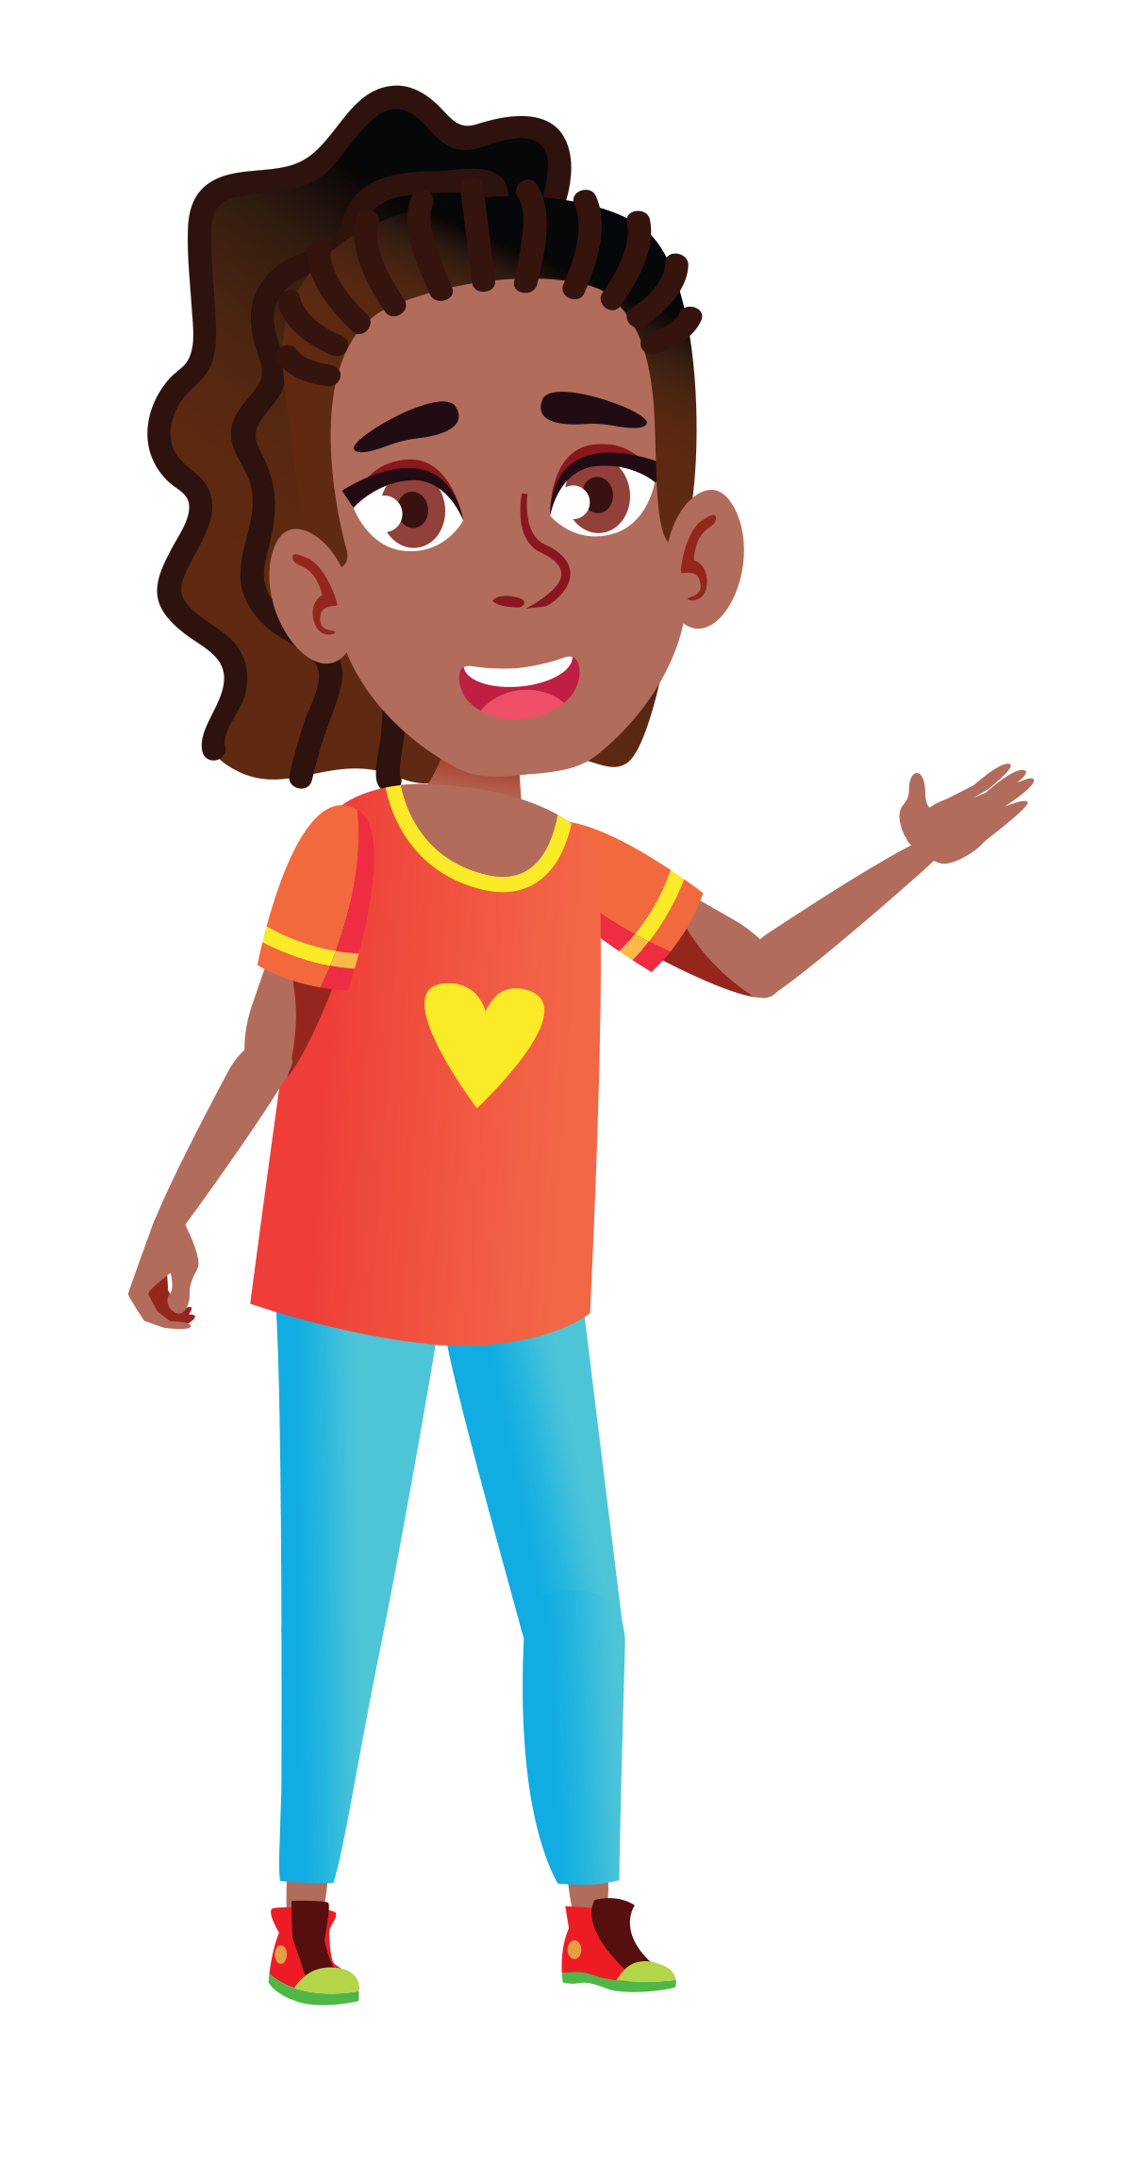
GWEITHGAREDD: RYDW I’N FALCH O GYFLWYNO...
BLWYDDYN 5 / GWERS 1
Cyflwynwch eich canfyddiadau i weddill eich dosbarth gan ddefnyddio’r brawddegau gwybodaeth allweddol rydych chi wedi’u creu.

Slide 10
Os oes angen help arnoch...
BLWYDDYN 5 / GWERS 1
Os ydych chi’n poeni am unrhyw ran o gynnwys heddiw, gallwch chi siarad ag athro neu aelod o staff. I gael cymorth ychwanegol ynglŷn â’ch perthynas chi neu berthynas rhywun arall â gamblo/chwarae gemau, gallwch chi gysylltu â Childline neu GamCare.
YoungPeopleService@gamcare.org.uk
Ffôn: 02030926964

Slide 11
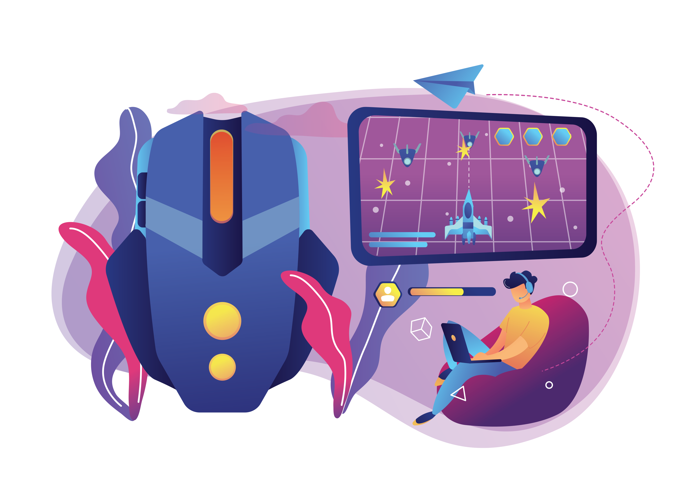
GWYBODAETH: GEMAU
BLWYDDYN 5 / GWERS 2

Slide 12
HER
BLWYDDYN 5 / GWERS 2
Dyfeisio/creu syniad ar gyfer gêm ddiogel am ddim a fydd yn ddeniadol i bobl ifanc. Meddyliwch am agweddau ar ddiogelwch yn eich dyluniad.

Slide 13
AMCANION DYSGU
BLWYDDYN 5 / GWERS 2
Trafod y mathau o gemau sy’n cael eu chwarae a sut mae’r gemau hyn yn cael eu chwarae
Dadansoddi’r risgiau mewn gemau a datblygu arferion mwy diogel
Gwerthuso’r gemau presennol ar y farchnad a datblygu gêm fwy diogel

Slide 14
DEILLIANNAU DYSGU
BLWYDDYN 5 / GWERS 2
Rydw i’n gallu adnabod y mathau o gemau mae fy ngrŵp oedran yn eu chwarae
Rydw i’n gallu trafod sut mae’r gemau hyn yn cael eu chwarae, pa mor aml a gyda phwy?
Rydw i’n gallu adnabod y risgiau sy’n gysylltiedig â chwarae gemau
Rydw i’n gallu trafod ffyrdd o wneud chwarae gemau’n fwy diogel
Rydw i’n gallu gweithio fel grŵp i greu gêm fwy diogel

Slide 15
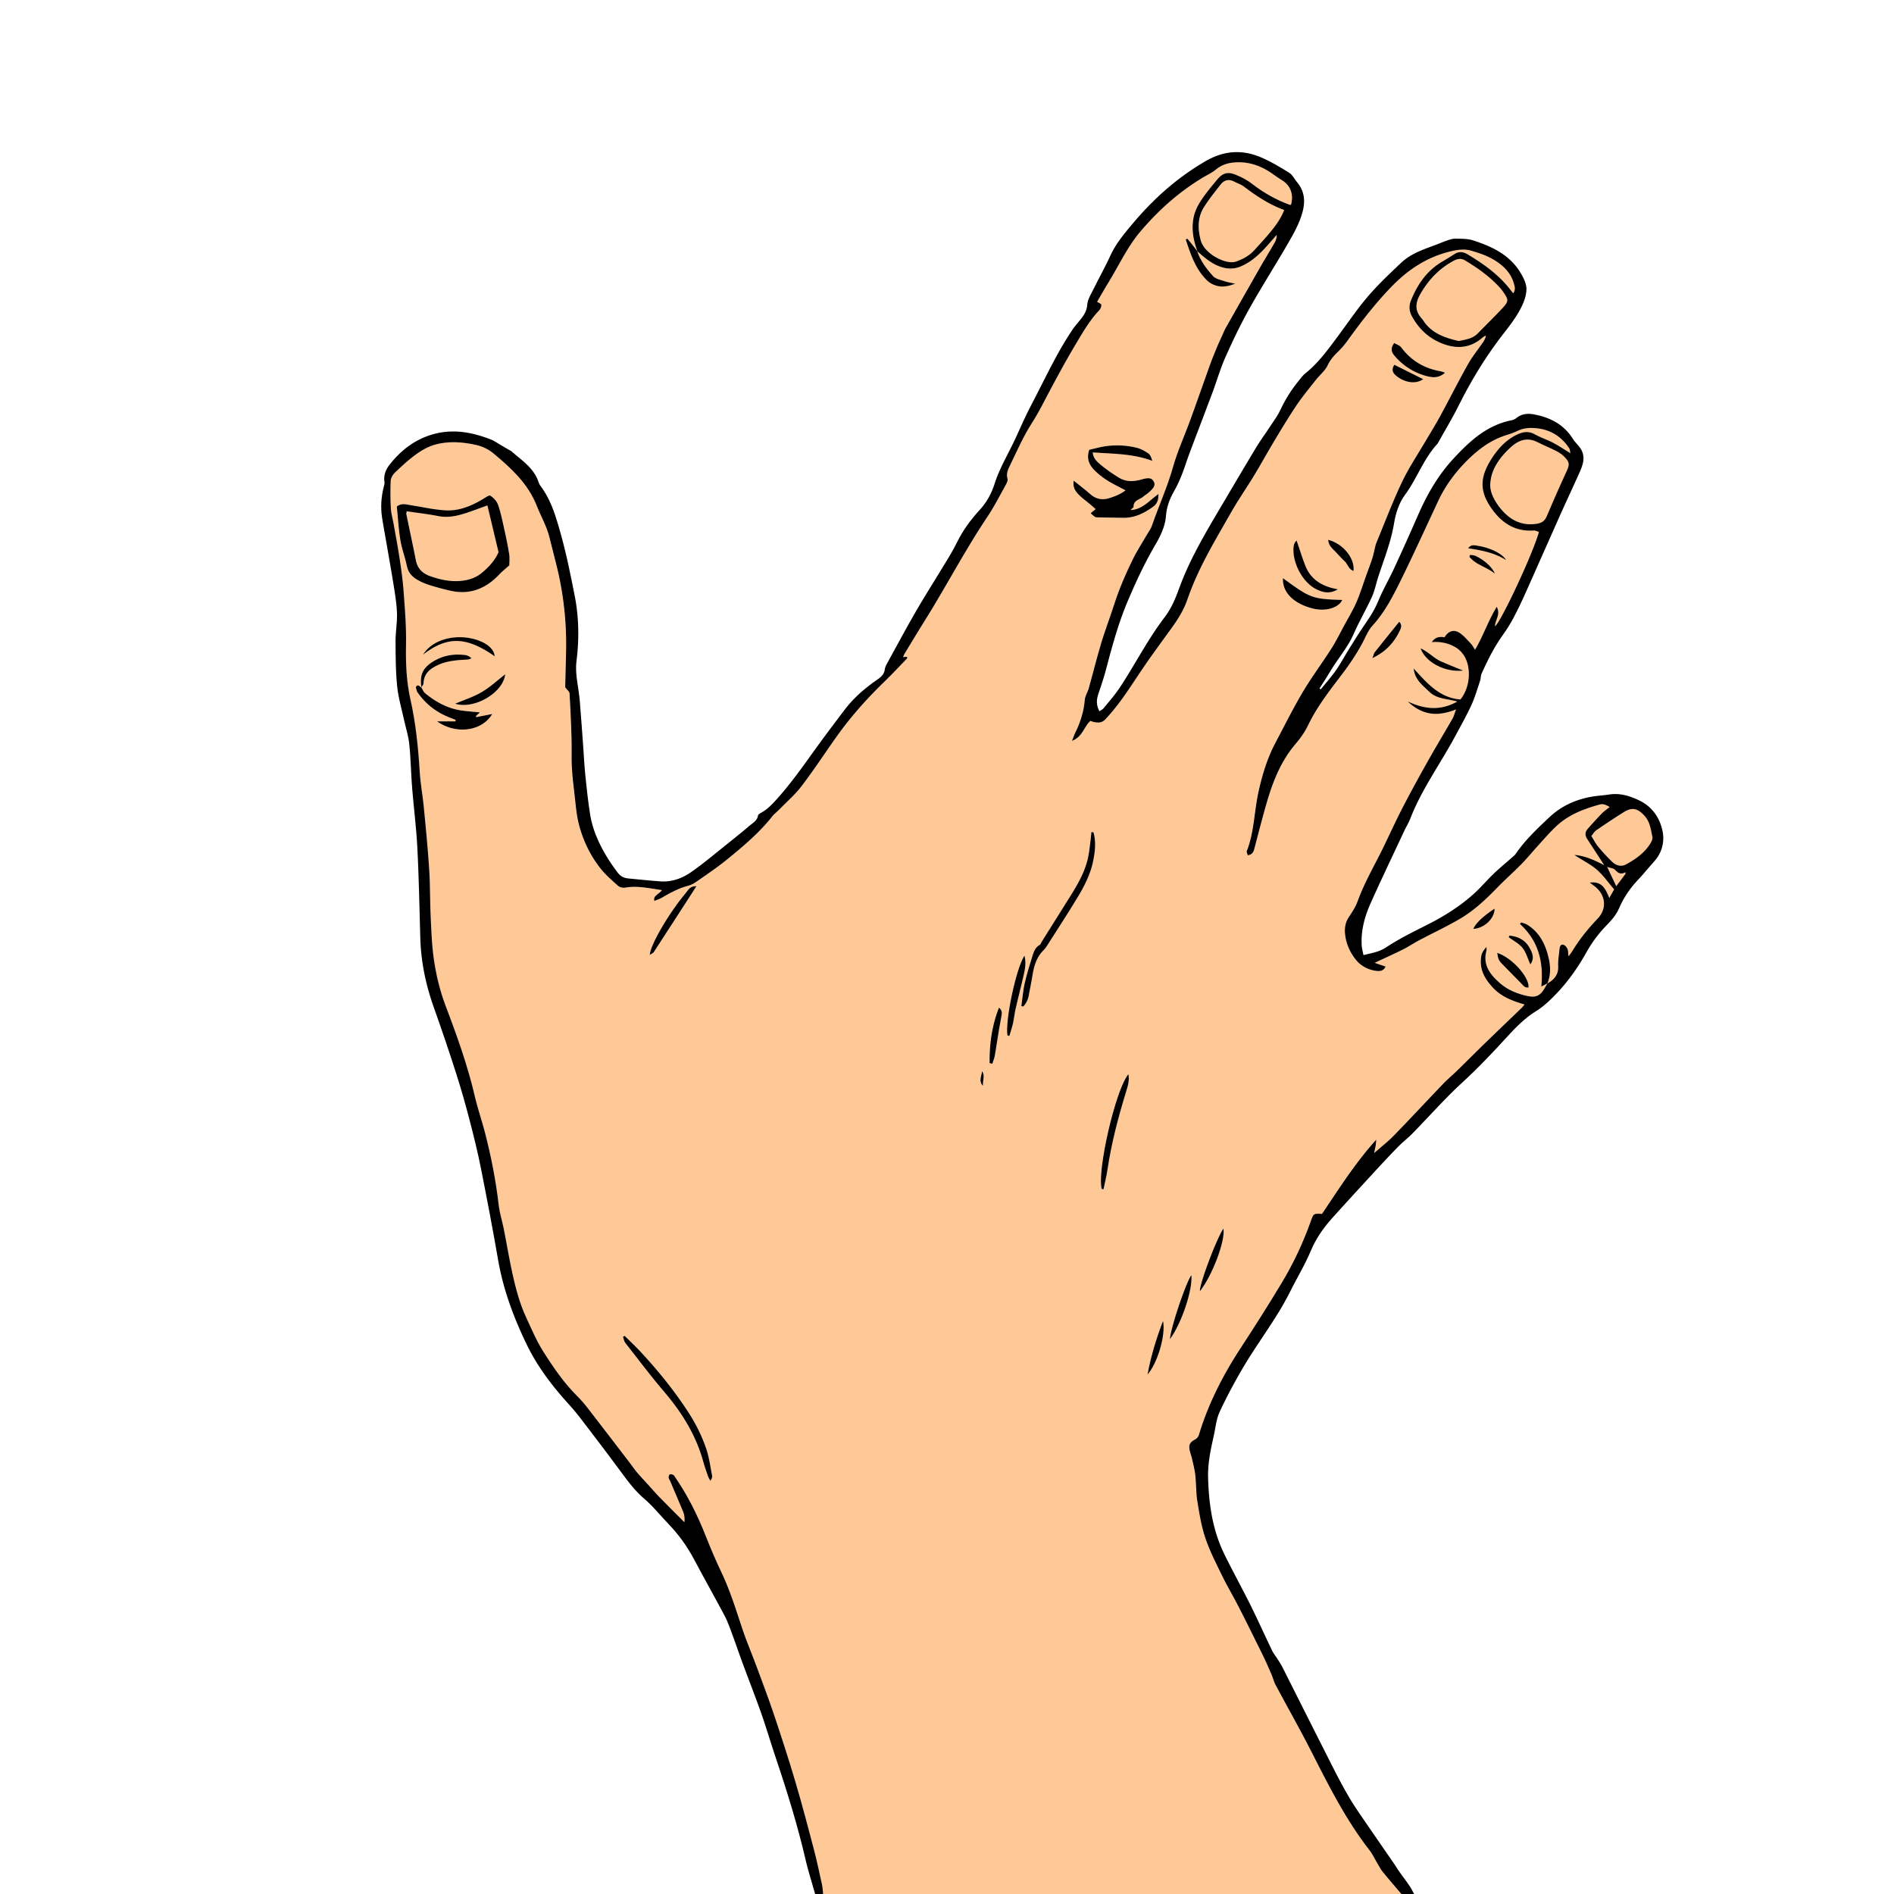
GWEITHGAREDD: RHO BUMP I MI...
BLWYDDYN 5 / GWERS 2
Ysgrifennwch y pum gêm fwyaf cyffredin mae pobl yn eu chwarae ar hyn o bryd. Ysgrifennwch un gêm ar bob bys.
Pa gemau yw’r rhai mwyaf poblogaidd?
TRAFODWCH:

Slide 16
GWEITHGAREDD: TRAFODAETH DOSBARTH
BLWYDDYN 5 / GWERS 2
Faint o amser ydych chi’n ei dreulio ar eich dyfais bob wythnos?
Ydych chi’n cystadlu yn erbyn eich ffrindiau ar-lein?
Sut mae safleoedd gemau’n cael eu datblygu a sut ydyn ni’n cael ein cadw’n ddiogel?
Pa sgiliau a gwybodaeth y gellir eu datblygu drwy chwarae gemau?
Ydych chi’n cystadlu yn erbyn pobl ddieithr ar-lein?
Ydych chi’n gwylio pobl eraill yn chwarae gemau?

Slide 17
GWEITHGAREDD: DYLUNIO GÊM DDIOGEL
BLWYDDYN 5 / GWERS 2
Gweithiwch mewn grwpiau i ddylunio gêm newydd sydd hefyd yn diogelu’r bobl sy’n ei chwarae.
Pethau i feddwl amdanyn nhw:
Beth yw risgiau’r gemau presenol?
Sut alla i wneud y gêm yn ddi-gost?
Sut alla i sicrhau bod pobl sy’n ei chwarae’n ddiogel?
Sut bydd rhieni’n gwybod ei fod yn ddiogel?

Slide 18
GWEITHGAREDD: DEWCH I NI BLEIDLEISIO OPTION 1
BLWYDDYN 5 / GWERS 2
Cyflwynwch eich gêm i weddill y dosbarth Trafodwch sut mae’r gêm yn cael ei chwarae, yn ogystal â sut mae’r gêm yn gallu cadw’r chwaraewr yn ddiogel
Eich athro neu’r Pennaeth fydd yn dewis pa ddwy gêm i’w dangos

Slide 19
GWEITHGAREDD: DEWCH I NI BLEIDLEISIO OPTION 2
BLWYDDYN 5 / GWERS 2
Gweithiwch eich ffordd o amgylch yr ystafell a ychwanegwch ddwy seren a dymuniad at daflen adborth pob grŵp
Mae asesu gwaith eich gilydd yn ffordd dda iawn o ddod o hyd i’n cryfderau ac o edrych lle y gallwn ni ddatblygu hyd yn oed mwy.

Slide 20
Os oes angen help arnoch...
BLWYDDYN 5 / GWERS 2
Os ydych chi’n poeni am unrhyw ran o gynnwys heddiw, gallwch chi siarad ag athro neu aelod o staff. I gael cymorth ychwanegol ynglŷn â’ch perthynas chi neu berthynas rhywun arall â gamblo/chwarae gemau, gallwch chi gysylltu â Childline neu GamCare.
YoungPeopleService@gamcare.org.uk
Ffôn: 02030926964

Slide 21
GEMAU DIOGEL
BLWYDDYN 5 / GWERS 3

Slide 22
HER
BLWYDDYN 5 / GWERS 3
Cynnal ymgyrch ynghylch sut i gadw’n ddiogel wrth chwarae gemau. Beth yw’r prif faterion?

Slide 23
AMCANION DYSGU
BLWYDDYN 5 / GWERS 3
Deall ystyr sgoriau PEGI a pham maen nhw’n cael eu defnyddio.
Gwerthuso’r risgiau sy’n gysylltiedig â chwarae gemau.
Creu ymgyrch chwarae gemau’n fwy diogel.

Slide 24
DEILLIANNAU DYSGU
BLWYDDYN 5 / GWERS 3
Rydw i’n gallu egluro beth yw sgôr PEGI a pham maen nhw’n bwysig.
Rydw i’n gallu ymchwilio i sgoriau PEGI gwahanol gemau.
Rydw i’n gallu adnabod y risgiau sy’n gysylltiedig â chwarae gemau.
Rydw i’n gallu trafod ffyrdd o wneud chwarae gemau’n fwy diogel.
Rydw i’n gallu gweithio fel grŵp i greu ymgyrch chwarae gemau’n fwy diogel.
Rydw i’n gallu defnyddio gwahanol strategaethau i ennyn diddordeb fy nghyfoedion a chynulleidfa ehangach.

Slide 25
GWEITHGAREDD: MEDDWL, PARU, RHANNU
BLWYDDYN 5 / GWERS 3
Beth yn eich barn chi yw y delweddau hyn?

Slide 26
GWEITHGAREDD: DIFFINIADAU
BLWYDDYN 5 / GWERS 3
Y sgôr PEGI yw’r sgôr a roddir i gêm ar sail ei chynnwys a’r grŵp oedran y mae’n addas ar ei gyfer.
Addas ar gyfer pob oed
Addas ar gyfer unigolion 7 oed a hŷn, gall gynnwys rhywfaint o drais
Addas i unigolion 12 oed a hŷn, yn cynnwys trais, iaith anweddus ysgafn a rhai cyfeiriadau at gamblo
addas ar gyfer unigolion 16 oed a hŷn, yn cynnwys trais, iaith anweddus, gamblo
Gêm oedolion yn unig, trais difrifol ac iaith anweddus, gamblo
Trafodwch: Pa gemau yw’r rhai mwyaf poblogaidd?

Slide 27
GWEITHGAREDD: TRAFODAETH DOSBARTH
BLWYDDYN 5 / GWERS 3
A oes modd prynu mewn apiau?
Beth yw sgôr PEGI y gemau rydych chi’n eu chwarae?
Ble mae eich dyfais electronig yn ystod y nos?
Beth allech chi ei wneud yn lle chwarae gemau?

Slide 28
GWEITHGAREDD: Y DEG GÊM UCHAF (opsiwn heb TG)
BLWYDDYN 5 / GWERS 3
Mewn parau, edrychwch ar y deg gêm ar eich taflen waith a rhowch sgôr PEGI i bob gêm.

Slide 29
GWEITHGAREDD: Y DEG GÊM UCHAF (opsiwn TG)
BLWYDDYN 5 / GWERS 3
Mewn parau, edrychwch ar y deg gêm ar eich taflen waith a defnyddiwch gyfrifiadur i ymchwilio i sgôr PEGI pob gêm.

Slide 30
GWEITHGAREDD: DEWCH I NI SIARAD...
BLWYDDYN 5 / GWERS 3
A fydden chi am i’ch brawd/chwaer/ffrind iau chwarae gemau gyda sgôr PEGI hŷn?
Pam mae sgoriau PEGI yn bodoli?
Beth, yn eu barn chi, yw’r risgiau eraill wrth chwarae gemau ar-lein? Meddyliwch am brynu pethau mewn gemau /trysorflychau /cratiau /chwarae mewn fforymau ac yn erbyn eraill (hysbys/anhysbys).

Slide 31
GWEITHGAREDD: POSTER YR YMGYRCH CHWARAE GEMAU’N FWY DIOGEL
BLWYDDYN 5 / GWERS 3
Dyluniwch boster yn egluro sut i gadw’n ddiogel wrth chwarae gemau. Plant ysgol gynradd eraill yw eich cynulleidfa darged ar gyfer y poster.
Pethau i feddwl amdanyn nhw:
Beth yw’r prif faterion?
Beth fydd angen iddyn nhw ei wneud i gyfleu eu safbwynt?

Slide 32
GWEITHGAREDD: BOD YN ATHRO...
BLWYDDYN 5 / GWERS 3
Cymerwch le’r athro a dysgwch y dosbarth am beryglon gemau ar-lein a sut i chwarae’n ddiogel.

Slide 33
GWEITHGAREDD GWAITH CARTREF: CADW DYDDIADUR GWEITHGAREDDAU CHWARAE GEMAU
BLWYDDYN 4 / GWERS 1
Cofnodwch eich gweithgaredd bob dydd dros gyfnod o bythefnos i fonitro faint o amser rydych chi’n ei dreulio ar eich dyfeisiau electronig.

Slide 34
Os oes angen help arnoch...
BLWYDDYN 5 / GWERS 3
Os ydych chi’n poeni am unrhyw ran o gynnwys heddiw, gallwch chi siarad ag athro neu aelod o staff. I gael cymorth ychwanegol ynglŷn â’ch perthynas chi neu berthynas rhywun arall â gamblo/chwarae gemau, gallwch chi gysylltu â Childline neu GamCare.
YoungPeopleService@gamcare.org.uk
Ffôn: 02030926964

Slide 35
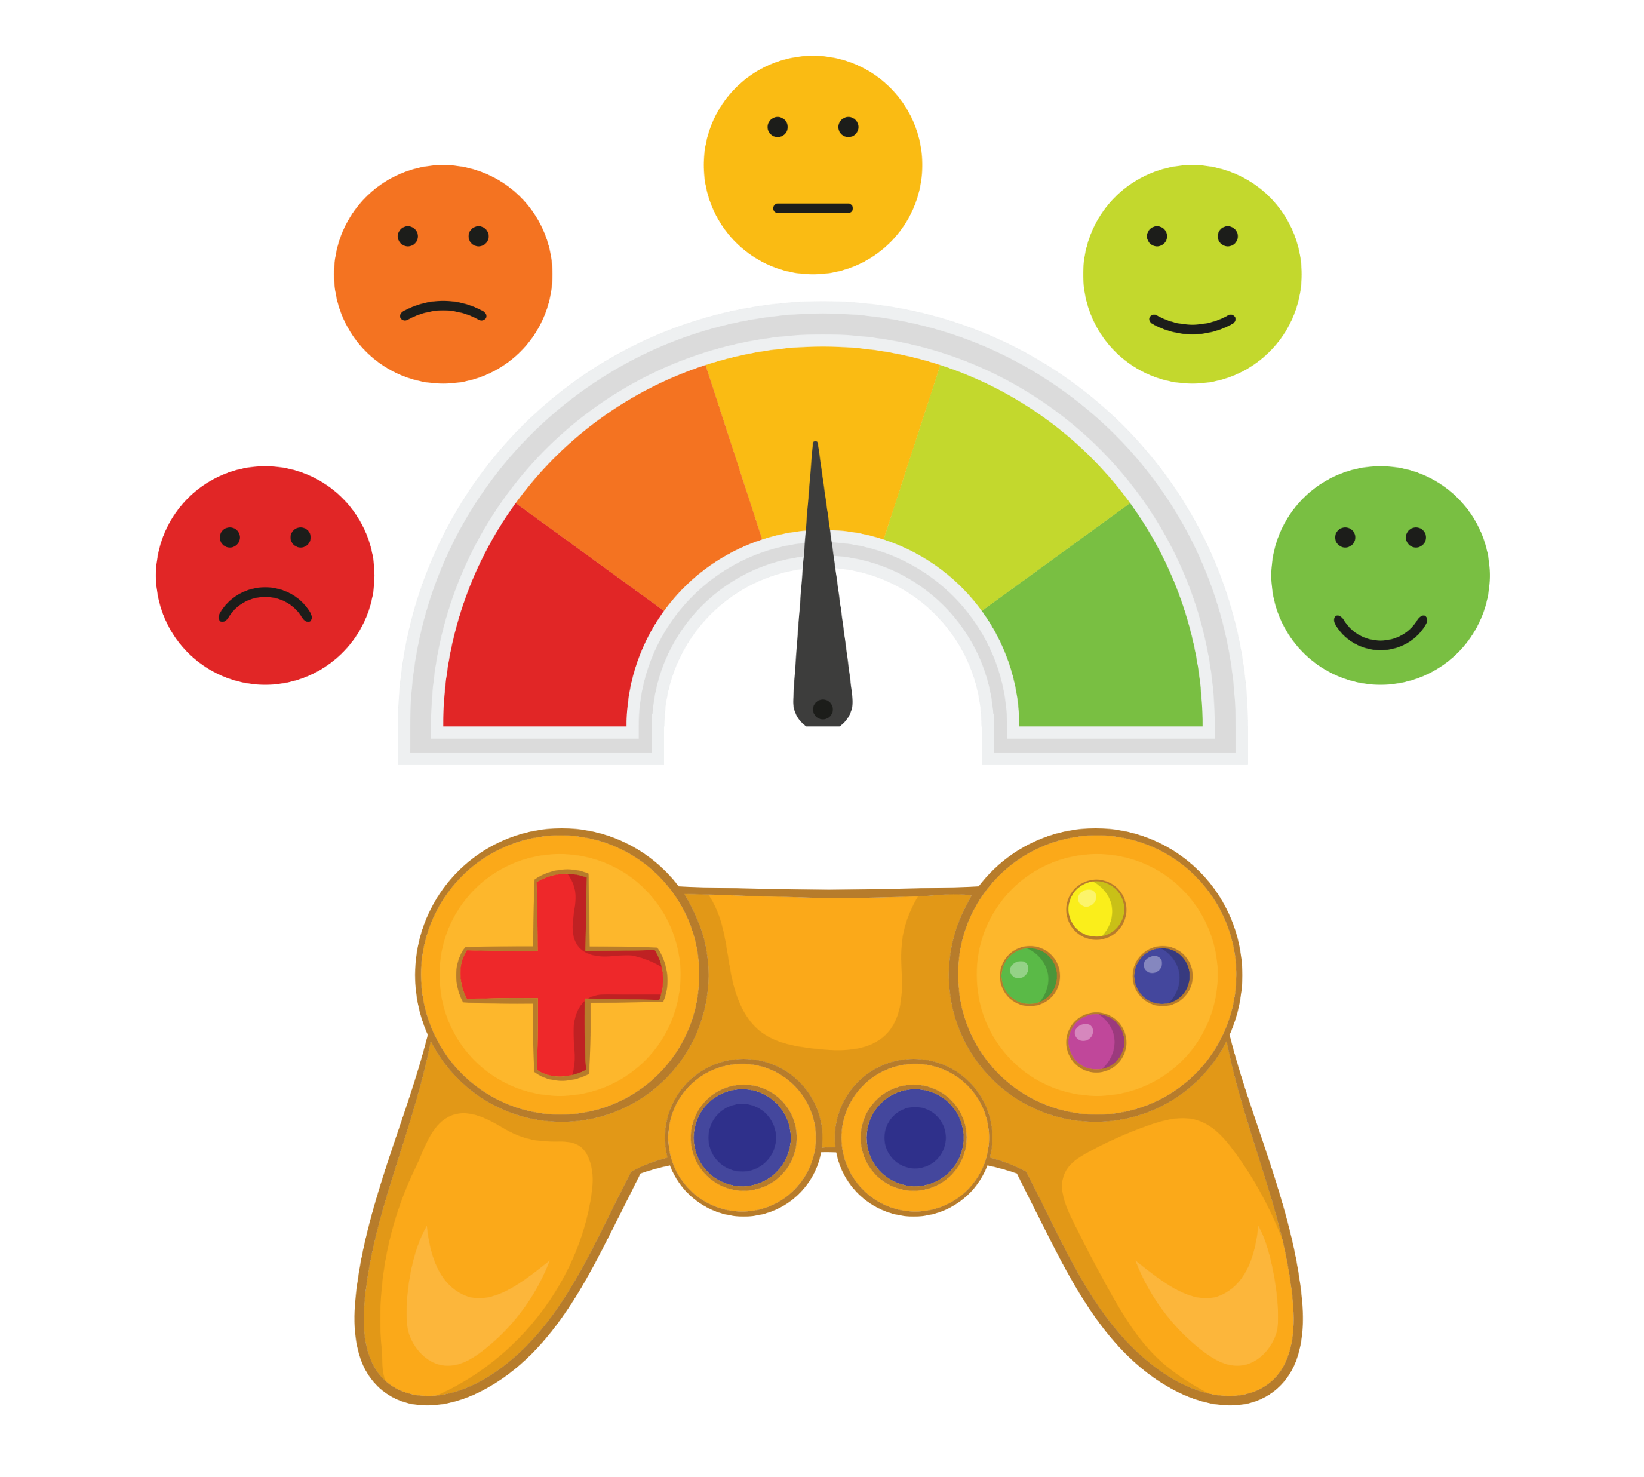
ELFENNAU CADARNHAOL A NEGYDDOL CHWARAE GEMAU
BLWYDDYN 5 / GWERS 4

Slide 36
HER
BLWYDDYN 5 / GWERS 4
Casglwch ddelweddau o chwarae gemau a’r geiriau allweddol sy’n gysylltiedig â hynny. Ewch ati i greu arddangosfa wal.

Slide 37
AMCANION DYSGU
BLWYDDYN 5 / GWERS 4
Adnabod elfennau cadarnhaol chwarae gemau.
Adnabod elfennau negyddol chwarae gemau.
Creu arddangosfa wal sy’n llawn gwybodaeth.

Slide 38
DEILLIANNAU DYSGU
BLWYDDYN 5 / GWERS 4
Rydw i’n gallu adnabod delweddau allweddol chwarae gemau.
Rydw i’n gallu adnabod y geiriau allweddol sy’n gysylltiedig â chwarae gemau.
Rydw i’n gallu trafod elfennau cadarnhaol a negyddol chwarae gemau.
Rydw i’n gallu gwrando ar safbwyntiau pobl eraill a pharchu eu barn.
Rydw i’n gallu gweithio fel rhan o grŵp i greu arddangosfa wal sy’n llawn gwybodaeth.

Slide 39
GWEITHGAREDD: POST IT
BLWYDDYN 5 / GWERS 4
Mae gennych chi ddau nodyn post-it. Ar un nodyn, ysgrifennwch agwedd gadarnhaol ar chwarae gemau ac, ar y llall, ysgrifennwch agwedd negyddol ar chwarae gemau.
Dewch i’r blaen a rhoi eich nodiadau ar y bwrdd.
MWYNHAD
RHWYSTREDIGAETH

Slide 40
GWEITHGAREDD: EWCH ATI I GREU ARDDANGOSFA WAL
BLWYDDYN 5 / GWERS 4
Mewn grwpiau, rydyn ni’n mynd i weithio gyda’n gilydd i greu arddangosfa wal. Mae nifer o dasgau y mae angen i ni eu cwblhau.
TASG 1 BARDDONIAETH - CERDD ACROSTIG: GEMAU | TASK 2 CASGLU DELWEDDAU A GEIRIAU ALLWEDDOL | TASK 3 CADARNHAOL A NEGYDDOL
Lluniwch gerdd acrostig ar gyfer y wal gan ddefnyddio’r gair CHWARAE. | Casglwch 10 llun o gemau a chasglwch eiriau allweddol am chwarae gemau. Gellid gwneud hyn fel wal eiriau neu gwmwl geiriau | Ymchwiliwch ac ysgrifennwch yr elfennau cadarnhaol a negyddol sy’n gysylltiedig â chwarae gemau.

Slide 41
GWEITHGAREDD: DEWCH I NI SIARAD...
BLWYDDYN 5 / GWERS 4
Bydd y dosbarth yn cael ei rannu’n ddau. Mae tîm A yn mynd i drafod elfennau cadarnhaol chwarae gemau ac mae Tîm B yn mynd i drafod elfennau negyddol chwarae gemau.
Cofiwch, rhaid i ni adael i un person siarad bob amser a rhaid i ni barchu eu safbwynt, hyd yn oed os nad ydyn ni bob amser yn cytuno.
TîM A
TîM B

Slide 42
Os oes angen help arnoch...
BLWYDDYN 5 / GWERS 4
Os ydych chi’n poeni am unrhyw ran o gynnwys heddiw, gallwch chi siarad ag athro neu aelod o staff. I gael cymorth ychwanegol ynglŷn â’ch perthynas chi neu berthynas rhywun arall â gamblo/chwarae gemau, gallwch chi gysylltu â Childline neu GamCare.
YoungPeopleService@gamcare.org.uk
Ffôn: 02030926964

Slide 43
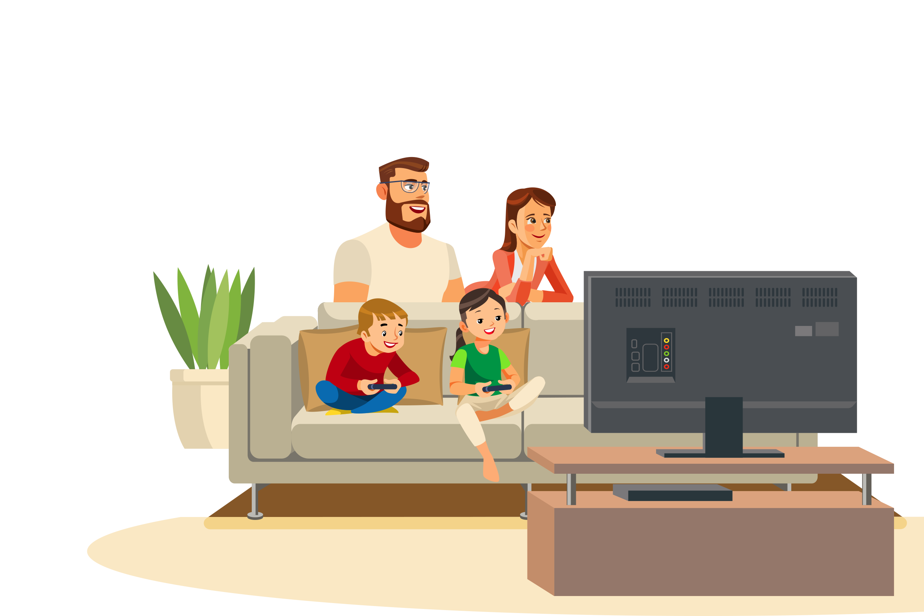
CHWARAE GEMAU A’R BOBL O’N CWMPAS. 1
BLWYDDYN 5 / GWERS 5

Slide 44
HER
BLWYDDYN 5 / GWERS 5
Paratowch gyflwyniad PowerPoint neu rywbeth tebyg ar gyfer gwasanaeth dosbarth neu grŵp blwyddyn, gan ganolbwyntio ar faterion sy’n ymwneud â defnyddio dyfeisiau electronig a gemau cymdeithasol.

Slide 45
AMCANION DYSGU
BLWYDDYN 5 / GWERS 5
Nodi problemau sy’n ymwneud â chwarae gemau a defnyddio dyfeisiau electronig ar gyfer yr unigolyn
Nodi problemau sy’n ymwneud â chwarae gemau a defnyddio dyfeisiau electronig ar gyfer y teulu/gymuned
Addysgu eich cyfoedion am y problemau y gall chwarae gemau eu hachosi yn y teulu/gymuned

Slide 46
DEILLIANNAU DYSGU
BLWYDDYN 5 / GWERS 5
Rydw i’n gallu nodi’r prif broblemau y mae chwarae gemau a defnyddio dyfeisiau electronig yn eu hachosi
Rydw i’n gallu rhannu’r problemau yn ôl themâu allweddol fel arian, cyfeillgarwch ac ati
Rydw i’n gallu gweithio fel aelod o grŵp i greu cyflwyniad PowerPoint sy’n llawn gwybodaeth (neu rywbeth tebyg)
Rydw i’n gallu cyflwyno gwybodaeth i gynulleidfa ehangach

Slide 47
GWEITHGAREDD: RHO BUMP I MI...
BLWYDDYN 4 / GWERS 5
Pa broblemau allai chwarae gemau eu hachosi i unigolion, cyfeillgarwch, teuluoedd a chymunedau?
Tynnwch lun o amgylch eich llaw. Yna ysgrifennwch bum effaith y mae chwarae gemau yn ei gael ar y rhai o’ch cwmpas chi/y chwaraewr gemau. Ysgrifennwch un effaith ar bob bys.
Pethau i feddwl amdanyn nhw: Cyfeillgarwch, arian ac ati.

Slide 48
OPSIWN GWEITHGAREDD 1: CREU PWERPOINT
BLWYDDYN 5 / GWERS 5
Yn eich grwpiau, byddwch chi’n cael un o’r deg mater ar y bwrdd. Ewch ati i greu PowerPoint i roi gwybodaeth i’ch cyfoedion am y mater rydych chi wedi’i gael.
Estyniad: Allwch chi gynnig atebion i’r mater a roddwyd i chi?

Slide 49
OPSIWN GWEITHGAREDD 2: CREU POSTER NEU FANER
BLWYDDYN 5 / GWERS 5
Yn eich grwpiau, byddwch chi’n cael un o’r deg mater ar y bwrdd. Ewch ati i greu poster neu faner i roi gwybodaeth i’ch cyfoedion am y mater rydych chi wedi’i gael.
Estyniad: Allwch chi gynnig atebion i’r mater a roddwyd i chi?

Slide 50
GWEITHGAREDD: RYDW I’N FALCH O GYFLWYNO...
BLWYDDYN 5 / GWERS 5
Cyflwynwch eich gwaith i un grŵp arall. Bydd y grŵp yn cynnig adborth y gallwch chi ei ddefnyddio i wneud eich gwaith yn well fyth. Ymarferwch eich cyflwyniad gan ddefnyddio eu hadborth.
Byddwch chi’n cyflwyno eich gwaith terfynol yn y gwasanaeth boreol er mwyn addysgu eich cyfoedion am y materion sy’n ymwneud â chwarae gemau a defnyddio dyfeisiau electronig.

Slide 51
Os oes angen help arnoch...
BLWYDDYN 5 / GWERS 5
Os ydych chi’n poeni am unrhyw ran o gynnwys heddiw, gallwch chi siarad ag athro neu aelod o staff. I gael cymorth ychwanegol ynglŷn â’ch perthynas chi neu berthynas rhywun arall â gamblo/chwarae gemau, gallwch chi gysylltu â Childline neu GamCare.
YoungPeopleService@gamcare.org.uk
Ffôn: 02030926964

Slide 52
CHWARAE GEMAU A’R BOBL O’N CWMPAS. 2
BLWYDDYN 5 / GWERS 6

Slide 53
HER
BLWYDDYN 5 / GWERS 6
Beth allwn ni ei wneud yn lle chwarae gemau i sicrhau cydbwysedd rhwng ein hamser a’n harian? Creu dyddiadur/amserlen ar gyfer sut gallech dreulio eich amser.

Slide 54
AMCANION DYSGU
BLWYDDYN 5 / GWERS 6
Canfod ffyrdd o sicrhau cydbwysedd o ran ein hamser
Ystyried a gwerthuso’r gwahanol fathau o weithgareddau a allai fod yn ddewis amgen i chwarae gemau.

Slide 55
DEILLIANNAU DYSGU
BLWYDDYN 5 / GWERS 6
Rydw i’n gallu myfyrio ar yr amser a dreuliais yn chwarae gemau ochr yn ochr â hobïau eraill
Rydw i’n gallu gwerthuso’r gwahanol weithgareddau a blaenoriaethu gweithgareddau a fyddai o ddiddordeb i mi a’m teulu/cymuned.
Rydw i’n gallu cyflwyno cynllun gweithredu
Rydw i’n gallu cofnodi’r amser a dreuliwyd yn gwneud gwahanol weithgareddau a chymharu hynny â’r cofnod yn fy nyddiadur blaenorol.

Slide 56
GWEITHGAREDD: MEDDWL, PARU, RHANNU...
BLWYDDYN 5 / GWERS 6
Meddyliwch am unrhyw broblemau a allai godi o ganlyniad i chwarae gemau, a thrafod y problemau hynny.
Pethau i feddwl amdanyn nhw: Cyfeillgarwch, arian ac ati.

Slide 57
GWEITHGAREDD: GADEWCH I NI DRAFOD...
BLWYDDYN 5 / GWERS 6
Ystyriwch beth hoffech chi ei wneud yn lle chwarae gemau
Meddyliwch am yr amser rydych chi’n ei dreulio’n chwarae gemau ar hyn o bryd.

Slide 58
GWEITHGAREDD: TASG TREFNU
BLWYDDYN 5 / GWERS 6
Mae pob grŵp wedi cael pecyn o 10 gweithgaredd y gallem ni roi cynnig arnynt yn lle chwarae gemau. Fel grŵp, rhaid i chi weithio gyda’ch gilydd i drefnu’r gweithgareddau o’r gorau i’r gwaethaf.
Fel grŵp, rhaid i chi gytuno ar y drefn. Mae hyn yn golygu bod angen i chi wrando a pharchu eich gilydd ac efallai y bydd angen i chi ddatrys problemau er mwyn dod i gytundeb.
10
GWEITHGAREDDAU

Slide 59
GWEITHGAREDD: TOCYNNAU GADAEL
BLWYDDYN 5 / GWERS 6
Ar eich tocyn gadael, dewiswch y tri phrif weithgaredd rydych chi am roi cynnig arnyn nhw’r wythnos hon yn lle chwarae gemau.
A hoffai unrhyw un rannu eu cynllun gweithredu ar gyfer yr wythnos hon?

Slide 60
GWEITHGAREDD GWAITH CARTREF: CADW DYDDIADUR
BLWYDDYN 5 / GWERS 6
Lluniwch ddyddiadur ar gyfer wythnos arferol neu ar gyfer yr wythnos nesaf. Dylech chi gynnwys amrywiaeth o weithgareddau i gydbwyso’r amser rydych chi’n ei dreulio ar-lein/yn chwarae gemau.

Slide 61
Os oes angen help arnoch...
BLWYDDYN 5 / GWERS 6
Os ydych chi’n poeni am unrhyw ran o gynnwys heddiw, gallwch chi siarad ag athro neu aelod o staff. I gael cymorth ychwanegol ynglŷn â’ch perthynas chi neu berthynas rhywun arall â gamblo/chwarae gemau, gallwch chi gysylltu â Childline neu GamCare.
YoungPeopleService@gamcare.org.uk
Ffôn: 02030926964

